Slide 1
3°
S04
25/jul

Slide 2
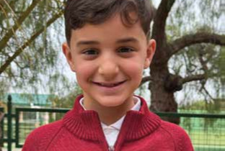
3° Trim 2026

Slide 4


S04 – Missões – 25 de julho
Convite para o barbeiro
Mauricio
Espanha

Slide 5
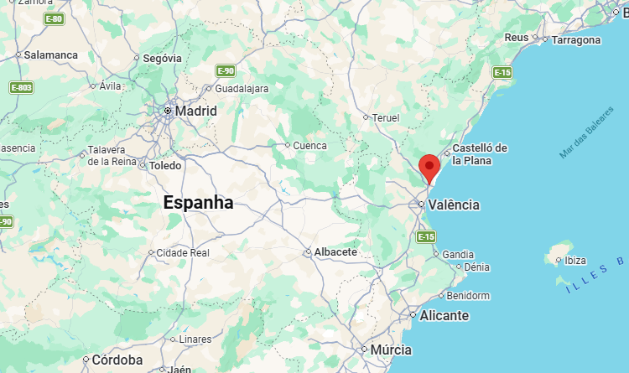
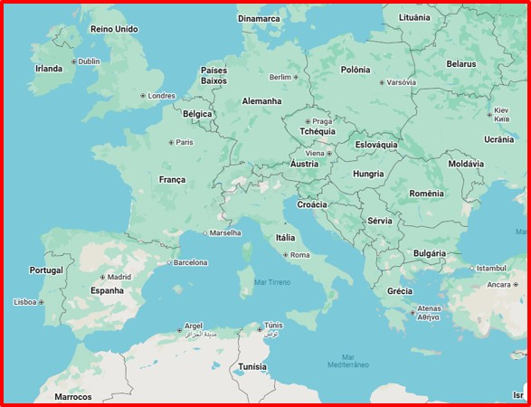
Onde fica Sagunto?
Perto do Mar Mediterrâneo. É de lá que vem a nossa história de hoje.
Madrid
Sagunto
Europa

Slide 6
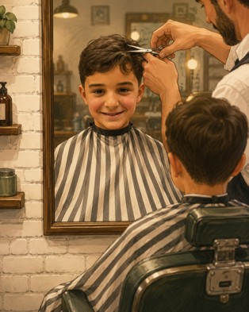
Maurício tem 7 anos e gosta de falar sobre Jesus. Um dia, a mãe levou Maurício ao barbeiro para cortar o cabelo. O barbeiro indicou que o menino se sentasse em uma cadeira alta ao lado de uma parede de tijolos brancos. Assim que Maurício subiu e se sentou, o barbeiro enrolou um longo pano preto e branco em volta do pescoço dele para que o cabelo não caísse nas roupas. Maurício olhava para o espelho à sua frente enquanto o barbeiro começava a cortar com a tesoura.
O garoto não ficou sentado em silêncio por muito tempo. Enquanto tufos de cabelo castanho caíam no chão, ele começou uma conversa com o barbeiro. Era uma tarde quente de sexta-feira, e o barbeiro usava shorts e uma camiseta preta.

Slide 7
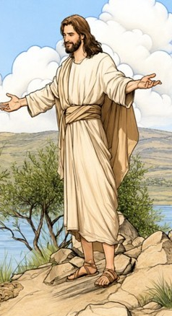
Maurício perguntou sobre os planos do barbeiro para o dia seguinte, sábado.
– Vou abrir a barbearia amanhã – disse o barbeiro.
Maurício achou que isso não estava certo.
– Você não deveria fazer isso – alertou. – Você precisa ir à igreja em vez de abrir a barbearia.
O barbeiro ficou surpreso, mas respondeu educadamente.
– Por quê? – perguntou.
– Porque lá você aprenderá sobre Jesus – explicou Maurício. – Você precisa ir à igreja todos os sábados e levar sua Bíblia.
– Mas eu não tenho uma Bíblia – respondeu o barbeiro. – Ainda assim posso ir?
– Sim – afirmou o menino. – Você pode ir mesmo sem uma Bíblia.

Slide 8
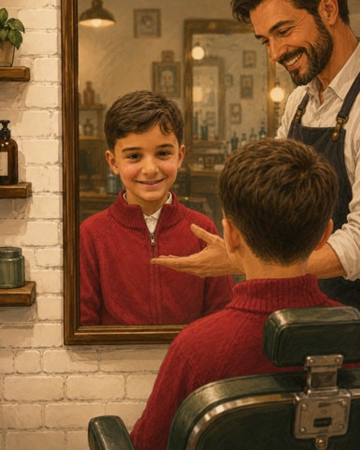
Mas ele achava que o barbeiro deveria ter uma Bíblia.
– Você lê a Bíblia? – perguntou o barbeiro.
– Claro! – respondeu o garoto.
O barbeiro passou uma máquina de barbear elétrica para acertar o cabelo perto da nuca do garoto.
Maurício aproveitou a oportunidade e convidou o barbeiro para ir à igreja, explicando que a igreja era um lugar feliz.
O barbeiro terminou o corte de cabelo e tirou o longo pano preto e branco do pescoço de Maurício. Em seguida, mostrou seu novo corte de cabelo no espelho e disse com um grande sorriso:
– Ok, nos vemos na igreja.

Slide 9
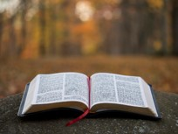
O barbeiro não foi à igreja no dia seguinte, e Maurício ficou preocupado. Ele planejava convidá-lo novamente.
– Sim, vou convidá-lo novamente – disse ele, animado. – Também quero dar a ele a Bíblia da minha irmãzinha, ou talvez a minha Bíblia pequena. Mas não posso dar a minha Bíblia grande. Eu a amo demais e vou guardá-la comigo.

Slide 10

Maurício estuda em uma escola que recebeu parte de uma oferta do 13o sábado há alguns anos. Essa escola fica em Sagunto, Espanha. A oferta deste trimestre ajudará mais pessoas a conhecerem Jesus na Espanha e em outros países da Divisão Intereuropeia. Agradecemos por você planejar uma oferta generosa.

Slide 11
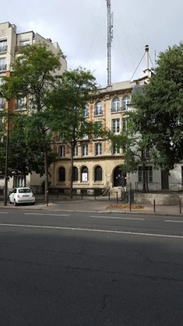
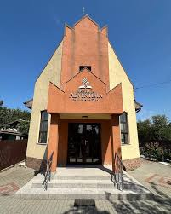


S04
Na França e na Bélgica, cerca de metade das Igrejas Adventistas do Sétimo Dia tem templo próprio. A outra metade é composta de espaços alugados, que podem ser utilizados por outras pessoas durante a semana para diferentes finalidades.
Nesses locais alugados, as salas destinadas às crianças geralmente são pequenas.
Igreja Adventista na Bélgica
Igreja Adventista na França
Bandeira da Bélgica
Bandeira da França

Slide 12
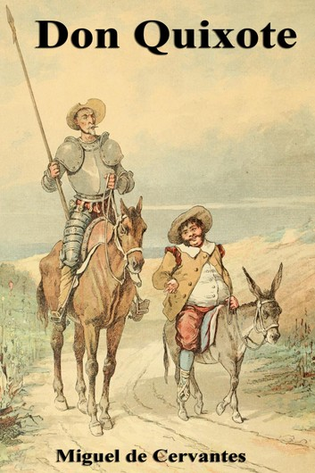
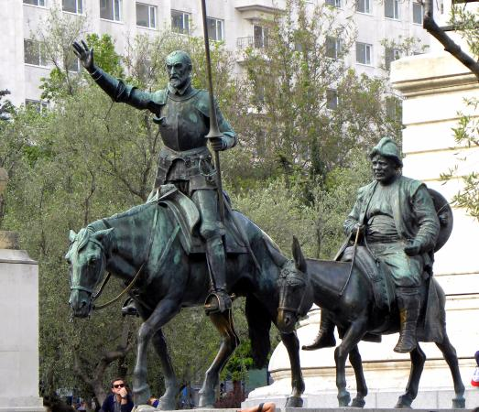
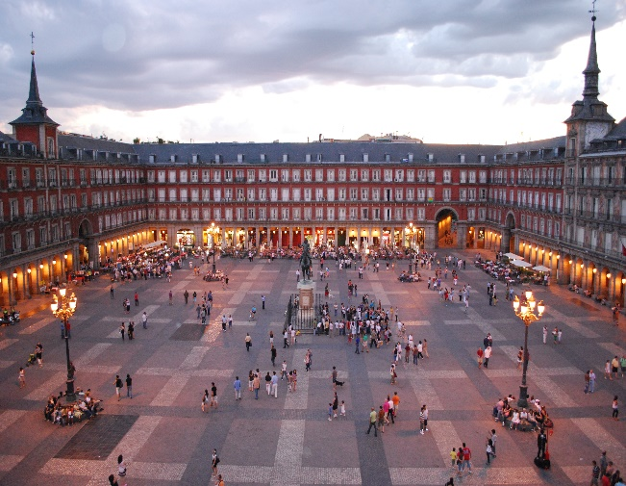
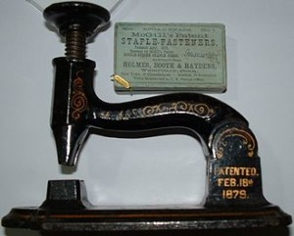
Espanha
• O espanhol é a segunda língua mais falada do mundo, depois do chinês. Estima-se que existam 437 milhões de falantes nativos de espanhol.
• Madrid, a capital da Espanha, está localizada no centro do país e tem uma população de mais de três milhões de habitantes.
• O autor espanhol Cervantes escreveu Don Quixote, considerado uma obra de literatura universal. Este trabalho, escrito em 1605, é considerado o primeiro romance moderno e foi traduzido para mais de 140 idiomas. É, depois da Bíblia, o livro mais traduzido do mundo.
• O primeiro grampeador conhecido foi feito no século XVIII na região basca da Espanha para o rei francês Luís XV, e cada grampo havia gravado o emblema real.
Estátua de Don Quixote e Sancho Pança em uma praça de Madrid
grampeador
Plaza Mayor em Madrid

Slide 13
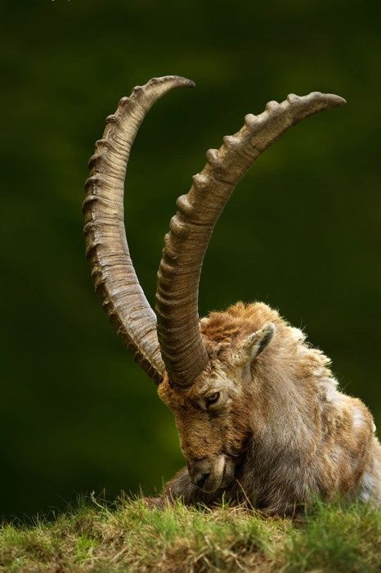
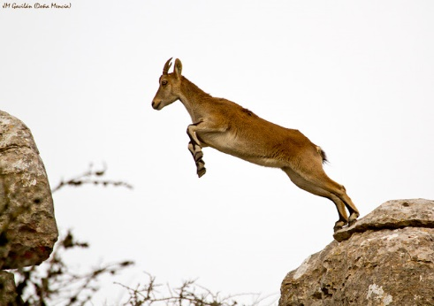
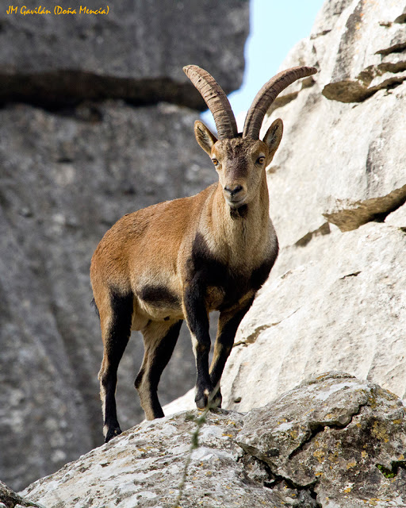
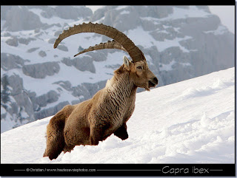
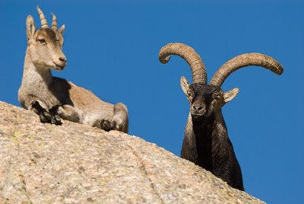
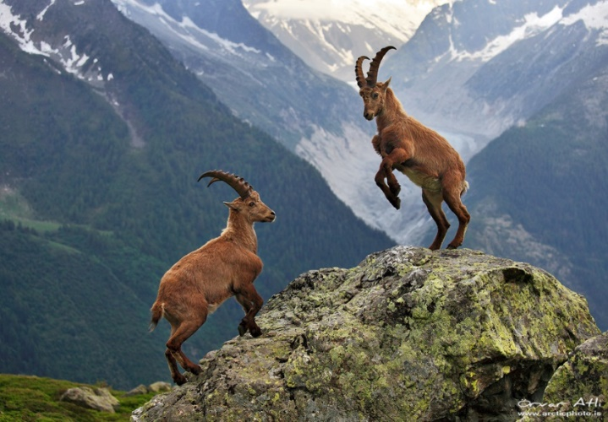

Cabra Montesa
É uma cabra selvagem, de chifres estriados e curvados para trás. A cabra macho tem os chifres bem maiores que o da cabra fêmea;
A cabra montesa é encontrada principalmente na Espanha;
Vivem no alto das montanhas, mesmo as cobertas de neve. Andam, escalam e saltam sobre rochas e pedras soltas com muita facilidade, pois tem almofadinhas nos cascos, para não escorregar;
Alimentam-se de plantas no verão e no inverno comem musgos.
Bandeira da Espanha

Slide 14


Mostre a Espanha em um mapa. Em seguida, mostre Sagunto, uma cidade perto de Valência, na costa leste. A Faculdade Adventista de Sagunto recebeu parte da oferta do 1º trimestre de 2020 para expandir seu departamento de teologia.
O barbeiro não é a única pessoa que Maurício convidou para ir à igreja. Ele convida regularmente uma vizinha de 52 anos, dona de uma concessionária de carros, e diz a ela que seria melhor ir à igreja do que vender carros no sábado. Mesmo que ela nunca tenha ido, ele não desistiu. Incentive as crianças da Escola Sabatina a serem como Maurício e con­vidarem outras pessoas a irem à igreja.
Maurício ama ler a Bíblia, tanto com sua família durante os cultos matinais e noturnos quanto sozinho. Ele tem várias Bíblias ilustradas para crianças em espanhol e português. Incentive as crianças da Escola Sabatina a ser como Maurício e ler a Bíblia fielmente.

Slide 15
Qualquer observação sobre este material entre em contato comigo pelo e-mail:
Ruy Ernesto N Schwantes ( ruy_ernesto@hotmail.com )

